Slide 1
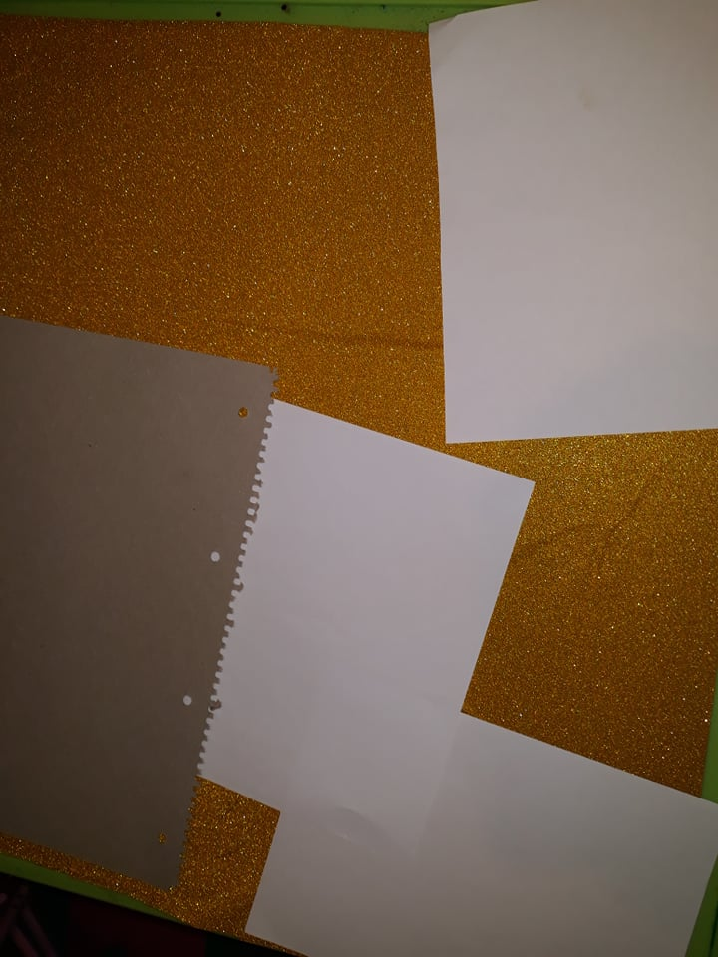
POTREBUJEŠ PAPIR

Slide 2
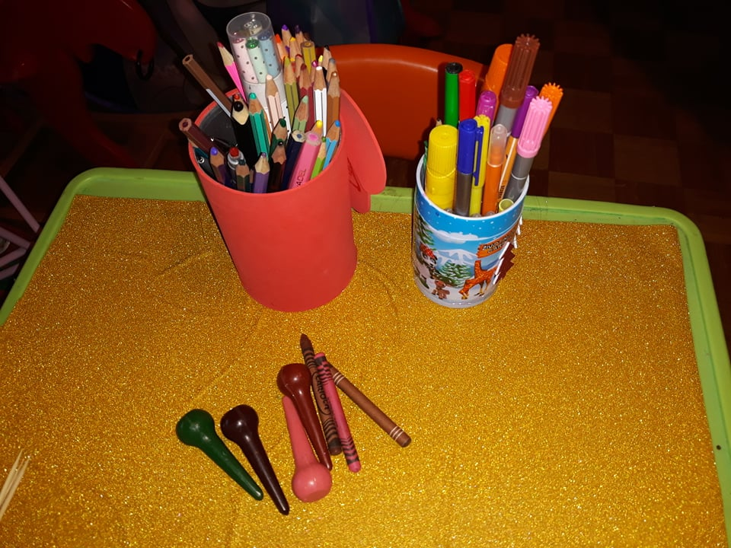
BARVICE, FLOMASTRE ALI VOŠČENKE

Slide 3
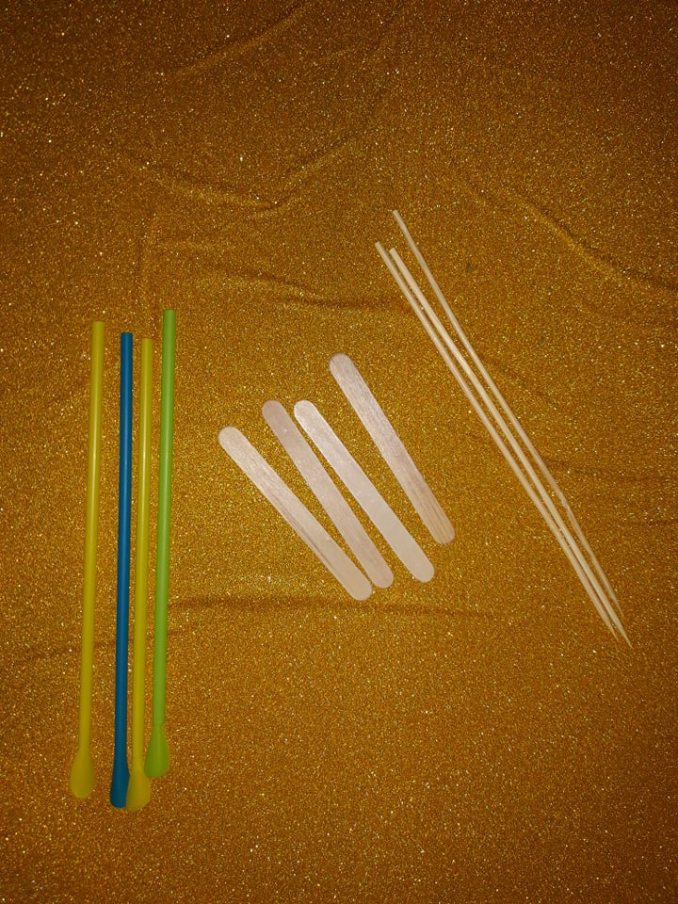
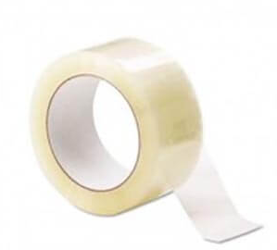
PALČKE OD LUČK, SLAMICE ALI PALČKE ZA RAŽNJIČE in LEPILNI TRAK.

Slide 4
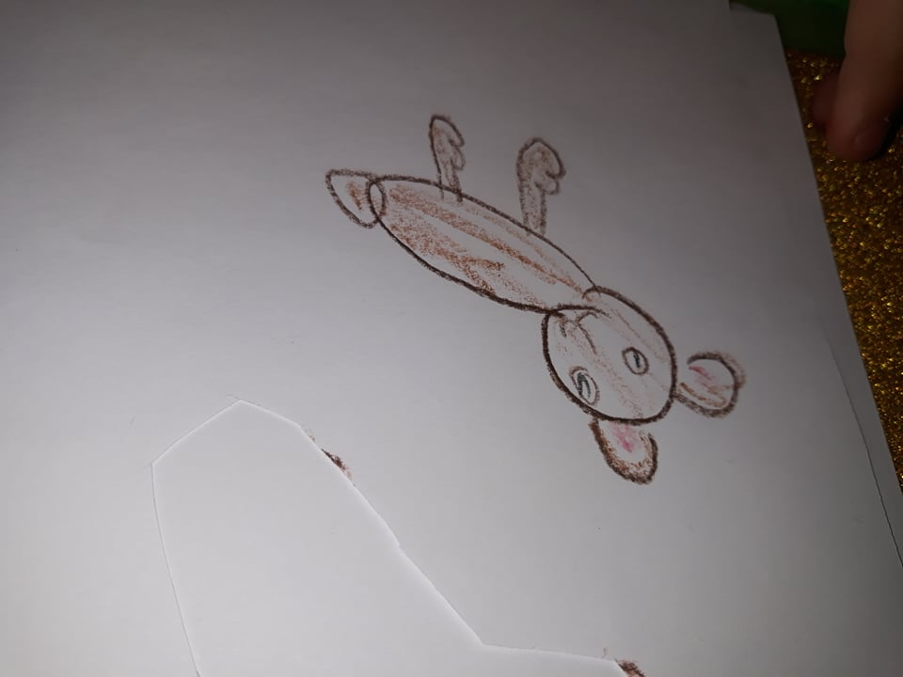
KO IMAŠ VES POTREBEN MATERIAL PRIČNEŠ Z RISANJEM NA PAPIR.

Slide 5
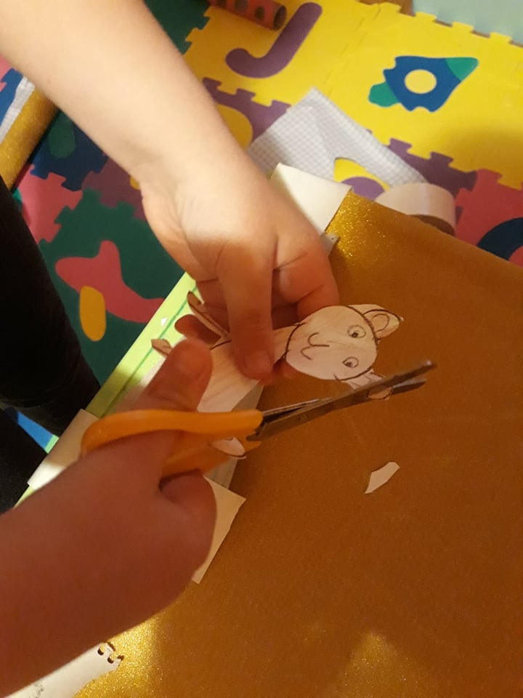
S ŠKARJAMI LUTKO IZREŽEŠ.

Slide 6
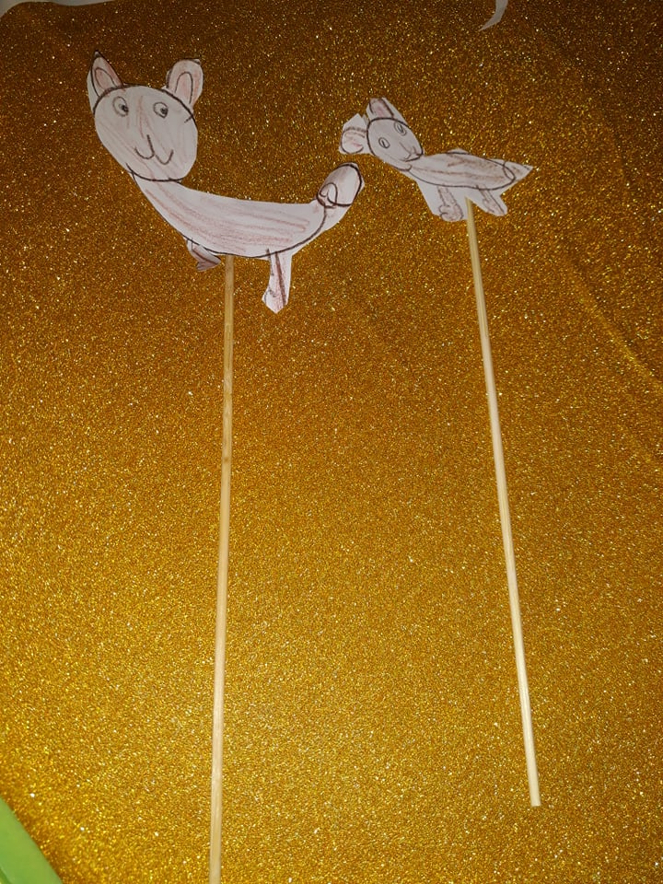
IZREZANO LUTKO NALEPIŠ NA PALICO Z LEPILNIM TRAKOM. IN PLOSKA LUTKA LAHKO OŽIVI ☺

